Slide 1
Tìm hiểu về database Amazon Aurora
GVHD: TS. Huỳnh Xuân Phụng
Thành viên nhóm:
Phạm Mạnh Đình - 17110122
Đinh Ngọc Nhi - 17110200

Slide 2
Tổng quan về Amazon Aurora
Ứng dụng minh họa
Tổng kết
Đặc điểm của Amazon Aurora

Slide 3
Tổng quan về Amazon Aurora
Amazon Aurora là một cơ sở dữ liệu tương thích MySQL và PostgreSQL được xây dựng cho cloud, kết hợp hiệu suất và tính khả dụng của các cơ sở dữ liệu thương mại cao cấp với tính đơn giản và hiệu quả về chi phí của các cơ sở dữ liệu mã nguồn mở.
Aurora nhanh gấp 5 lần cơ sở dữ liệu MySQL tiêu chuẩn và nhanh gấp 3 lần các cơ sở dữ liệu PostgreSQL chuẩn. Nó cung cấp tính bảo mật, tính khả dụng và độ tin cậy của các cơ sở dữ liệu cấp thương mại với chi phí 1/10. Aurora được quản lý đầy đủ bởi Amazon Relational Database Service (RDS), giúp tự động hóa các nhiệm vụ quản trị tốn nhiều thời gian như cung cấp phần cứng, thiết lập cơ sở dữ liệu, vá lỗi và sao lưu.

Slide 4
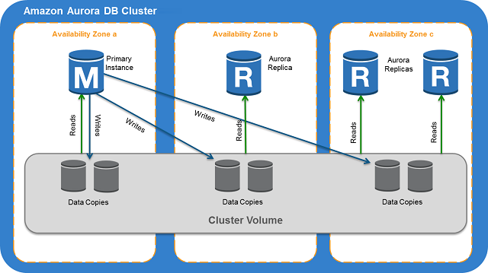
Tổng quan về Amazon Aurora
Aurora có một hệ thống lưu trữ tự phân loại, phân tán, tự phục hồi, tự động quét lên đến 64TB trên mỗi cơ sở dữ liệu. Aurora cung cấp hiệu suất và tính khả dụng cao với 15 bản sao chế độ đọc độ trễ thấp, phục hồi theo thời gian, sao lưu liên tục tới Amazon S3 và sao chép trên ba vùng khả dụng.
Truy cập vào RDS Management Console để tạo ra cơ sở dữ liệu Aurora đầu tiên của bạn và bắt đầu di chuyển các cơ sở dữ liệu MySQL và PostgreSQL của bạn.

Slide 5
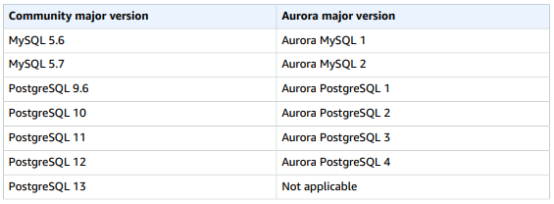
Tổng quan về Amazon Aurora
Các phiên bản MySQL, PostgreSQL và các phiên bản Aurora tương ứng

Slide 6



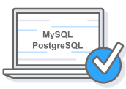

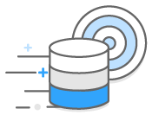
Đặc điểm của Amazon Aurora
Khả năng mở rộng và hiệu suất cao
Tính khả dụng và độ bền cao
Bảo mật cao hơn
Khả năng tương thích MySQL và PostgreSQL
Được quản lý hoàn toàn
Hỗ trợ di chuyển

Slide 7
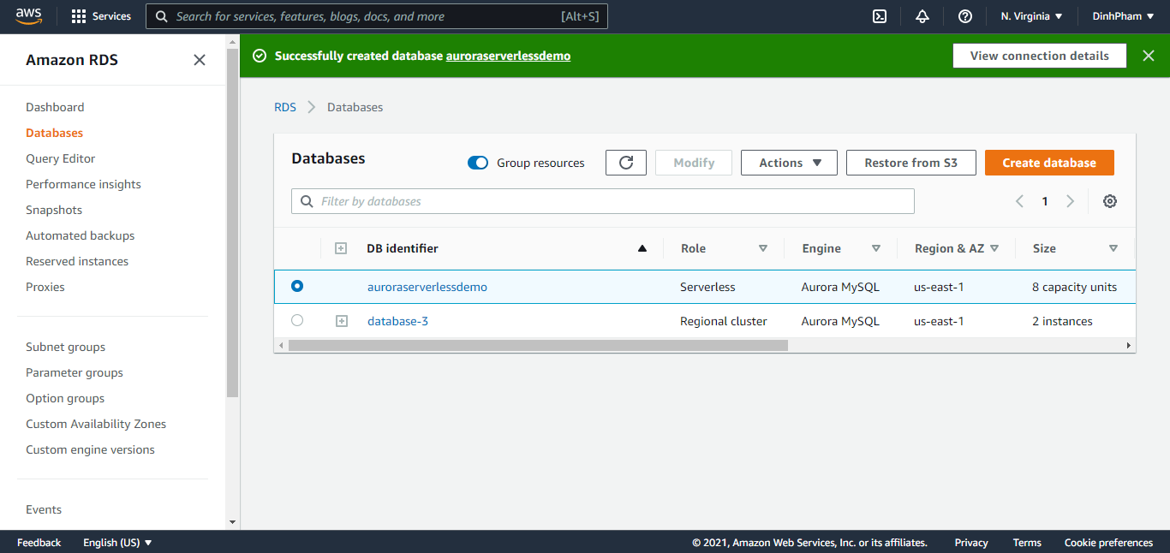
Ứng dụng minh họa
Tạo sơ sở dữ liệu Amazon Aurora

Slide 8
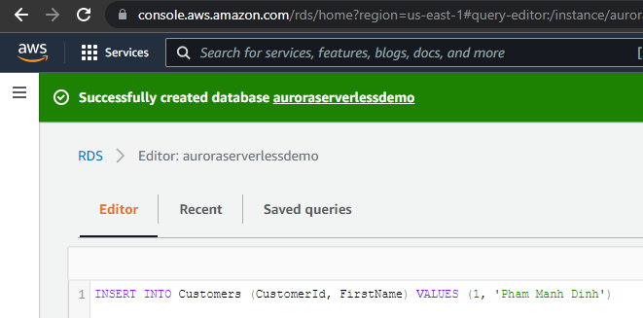
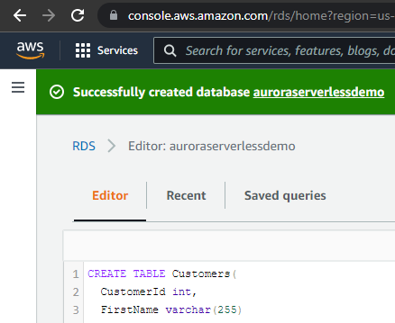

Ứng dụng minh họa
Khởi tạo cơ sở dữ liệu: dùng câu lệnh SQL để tạo ra bảng mới, thêm dữ liệu vào bảng và truy vấn kết quả.

Slide 9
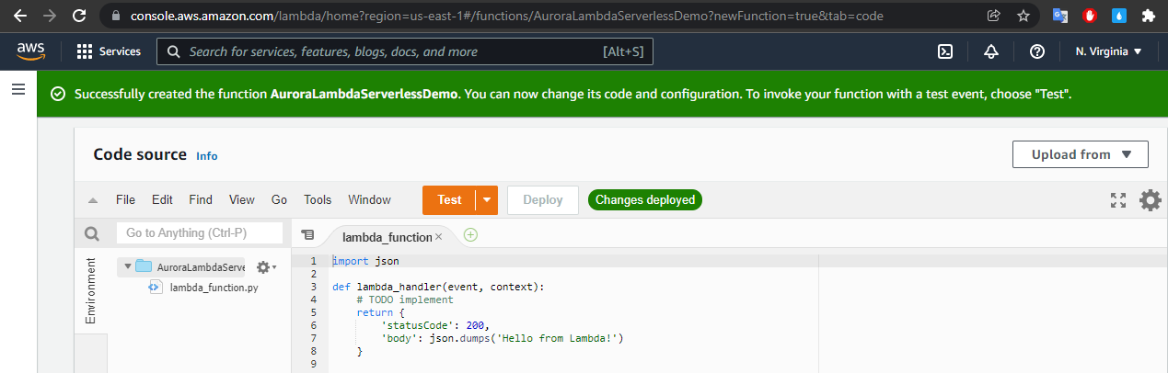
Ứng dụng minh họa
Dùng Lambda để thiết lập hàm kết nối

Slide 10
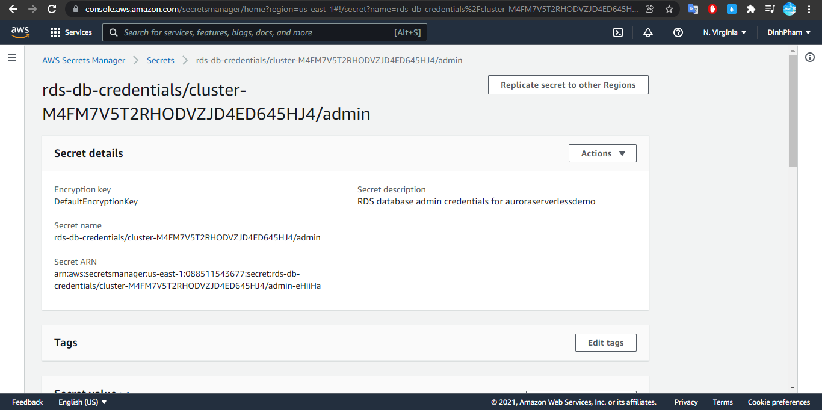
Ứng dụng minh họa
Dùng Secrets Manager quản lý bảo mật

Slide 11
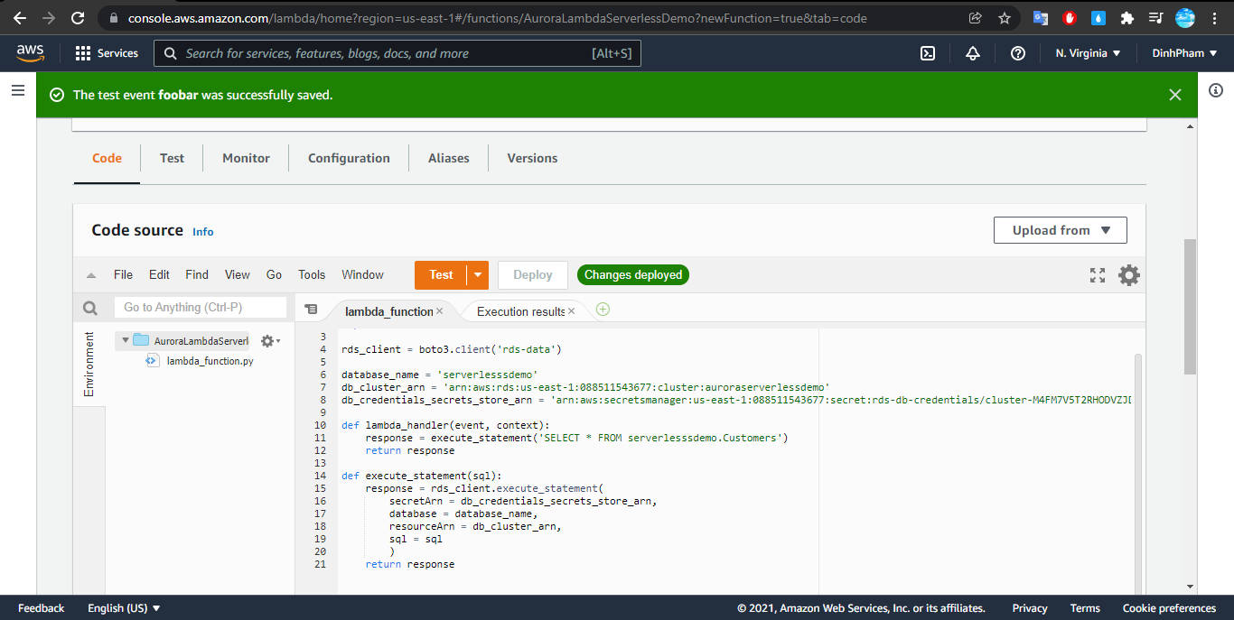
Ứng dụng minh họa
Tiến hành code python thực hiện kết nối với database RSD và sử dụng IAM để tạo Role
Gắn kết cấu hình dự án, kết nối AIM vừa được khởi tạo

Slide 12
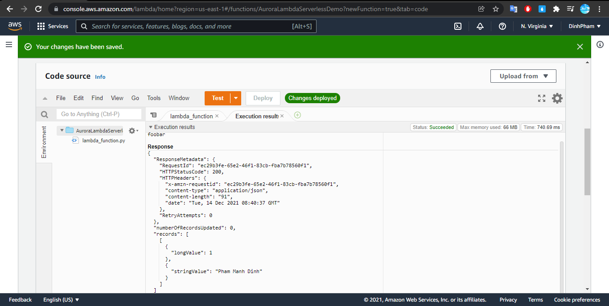
Ứng dụng minh họa
Chạy dự án và cho kết quả đã thành công

Slide 13
Tổng kết
Những kết quả đạt được:
Tạo thành công chương trình phụ trợ không máy chủ trên AWS với Lamda và Aurora.
Thực hiện các cài đặt RDS tạo database, cài đặt Lamda, IAM để thiết lập một số quyền chúng ta cần cho dự án, Secrets Manager phần trình quản lý bảo mật.

Slide 14
Tổng kết
Những khó khăn thi thực hiện đề tài:
Khi thực hiện đề tài nhóm cần đăng kí tài khoản thanh toán VISA để được sử dụng các chức năng Amazon Aurora cung cấp.
Khi thiết lập tạo database gặp một vài vấn đề như không cung cấp API dữ liệu dịch vụ web Bật điểm cuối HTTP SQL, API dịch vụ web không kết nối để chạy các truy vấn SQL dựa trên cơ sở dữ liệu này.
Việc không có cung cấp API làm nhóm không thể truy vấn đến Database đã được tạo, nhóm đã tìm nhiều phương án tìm kiếm để lắp đặt API, nhưng phải đợi phía Amazon cập nhật lại website mới thực hiện tích chọn API để truy vấn đến bảng dữ liệu. Thực các kết nối điểm đầu và điểm cuối gặp một chút khó khăn khi cài đặt.

Slide 15
Tổng kết
Ưu điểm:
Công cụ cơ sở dữ liệu Amazon Aurora hoàn toàn tương thích với các cơ sở dữ liệu mã nguồn mở MySQL và PostgreSQL.
Hiệu năng và khả năng mở rộng Amazon Aurora rất cao.
Amazon Aurora đem lại nhiều cấp độ bảo mật cho cơ sở dư liệu.
Amazon Aurora được quản lý toàn phần bởi Amazon Relational Database Service (RDS).
Hạn chế: Sử dụng SQL profiler khó khăn. Vì không thể kết nối profiler trực tiếp với máy chủ,mà phải chạy một số thủ tục được lưu trữ để tạo tệp nhật ký mà mình có thể phân tích. Mặc dù Amazon Aurora đưa ra một số gợi ý về cách thực hiện, nhưng nó không thân thiện với người dùng.

Slide 16
Tổng kết
Hướng phát triển trong tương lai: Nhóm sẽ tiếp tục tìm hiểu về Amazon aurora để phục vụ cho công tác học tập và thực tập doanh nghiệp.

Slide 17
Cám ơn thầy và mọi người đã lắng nghe

